Slide 1

MakerSpace Smart Metering Vernetzte Aufnahme und Darstellung von Umweltdaten

Slide 2
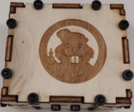
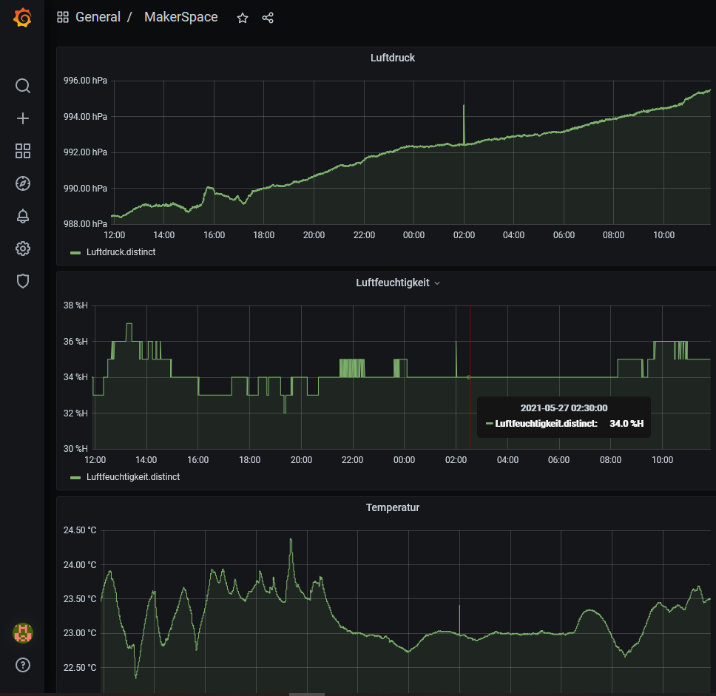
Was macht das Gerät?
Aufnahme von Umweltdaten
Temperatur
Luftdruck
Luftfeuchtigkeit
Speichern der Daten in einer Datenbank
Darstellung der Daten in einem Webbrowser

Slide 3
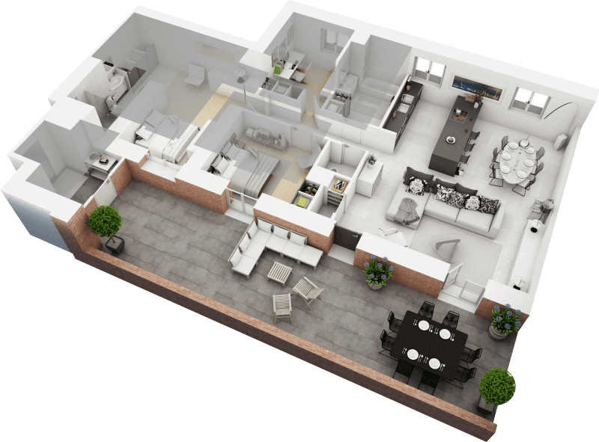


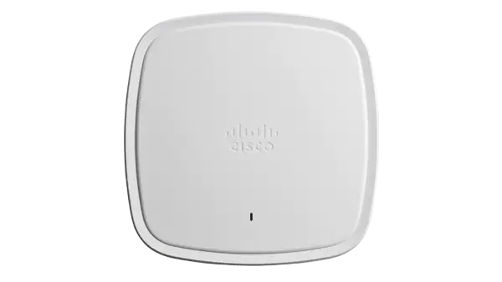

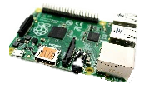
Wie Funktioniert das?
Aufnahme der Sensordaten und Weiterleiten der Daten per WLAN an einen Raspberry PI
Router wird als Verbindungsglied benutzt
Der Raspberry Pi wird als Server benutzt
Speichern der Daten in einer Datenbank
Darstellung der Daten über einen Webbrowser

Slide 4
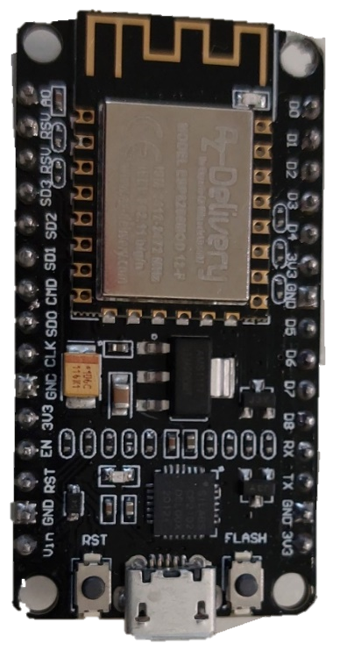
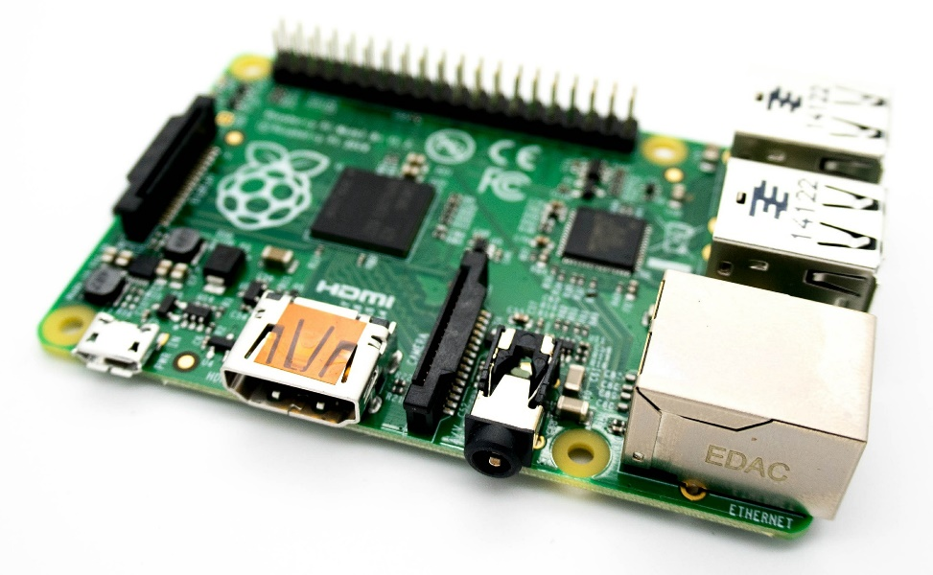
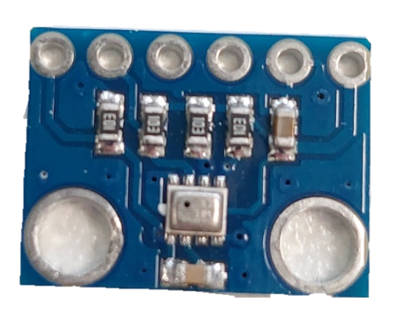
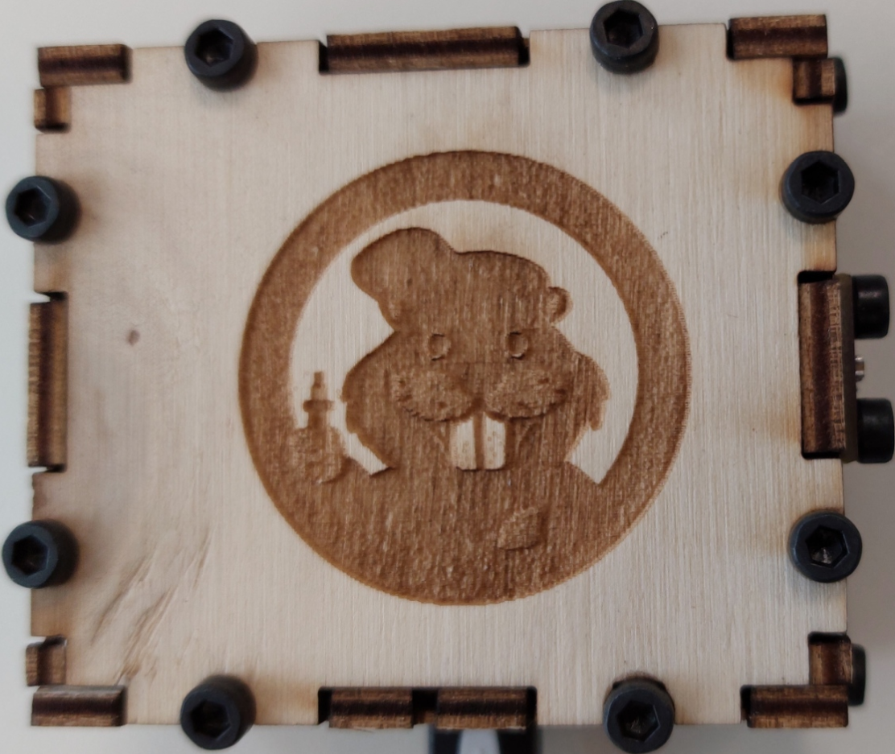
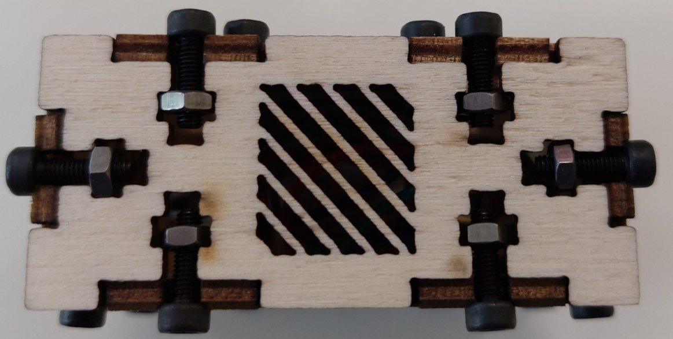
Hardware
ESP8266
BME/BMP 280
Raspberry Pi
Gehäuse
USB-Netzteil
5 Kabel
Router

Slide 5
Software
Softwarepakete
InfluxDB
Grafana
paho-mqtt
Python
Software
ESP8266 C-Programm entwickelt mit der Arduino IDE
MQTT zu InfluxDB entwickelt mit Python

Slide 6
Features
Skalierbar um n-Sensoren
Erweiterung der Python Software
Hausautomatisierung
Heizungsregelung/Steuerung
Erweiterbar um Halterungen
3D Druck

Slide 7
FH Aachen | Fachbereich 05 – Elektrotechnik und Informationstechnik MakerSpace Eupener Str. 70, Raum B005 52066 Aachen T +49. 241. 6009 54437 makerspace@fh-aachen.de https://makerspace.fh-aachen.de/

